Slide 1




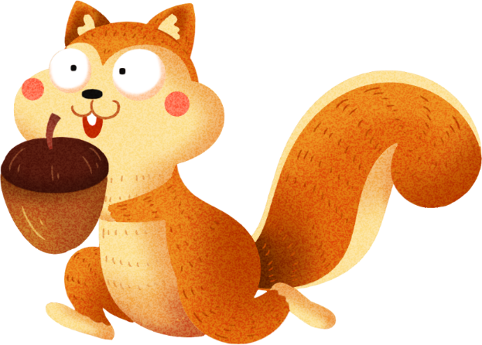







Tập làm văn
Trả bài văn tả con vật
Trang 141

Slide 2
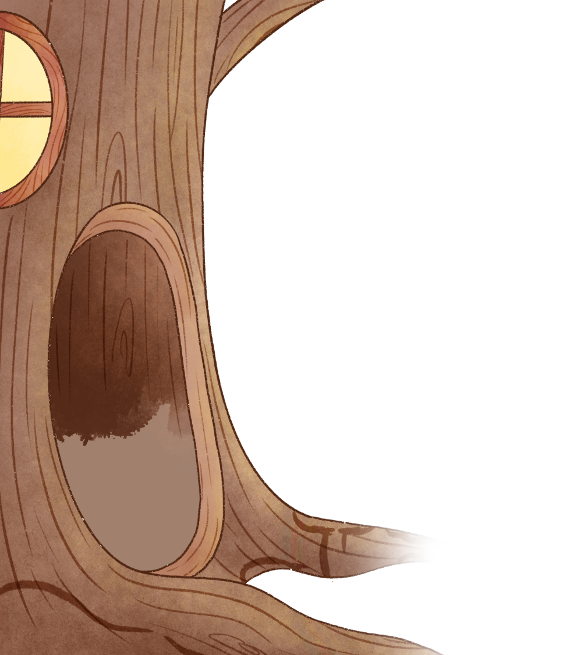
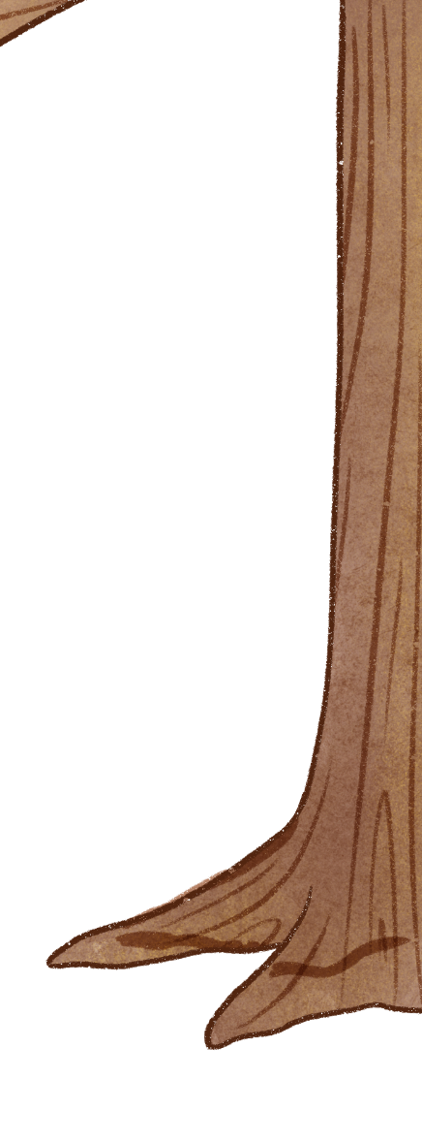



YÊU CẦU CẦN ĐẠT
Rút được kinh nghiệm về bố cục, trình tự miêu tả, quan sát và chọn lọc chi tiết, cách diễn đạt, trình bày.
Có ý thức tự đánh giá những thành công và hạn chế trong bài của mình.
Biết sửa bài, viết lại một đoạn trong bài cho hay hơn.

Slide 3





Nội dung
1. Nhận xét bài làm
2. Sửa lỗi trong bài
3. Tham khảo bài văn hay
4. Viết lại đoạn văn

Slide 4
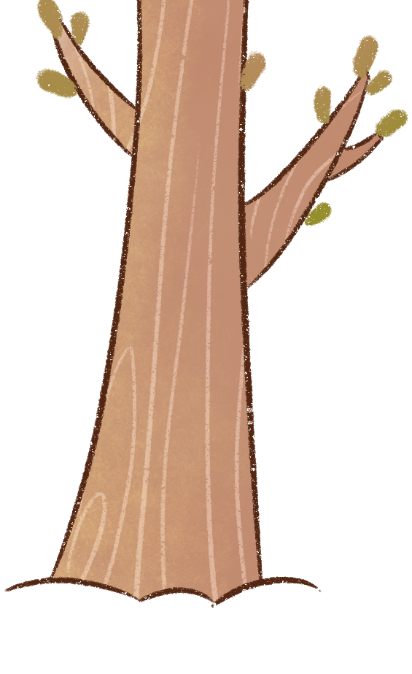
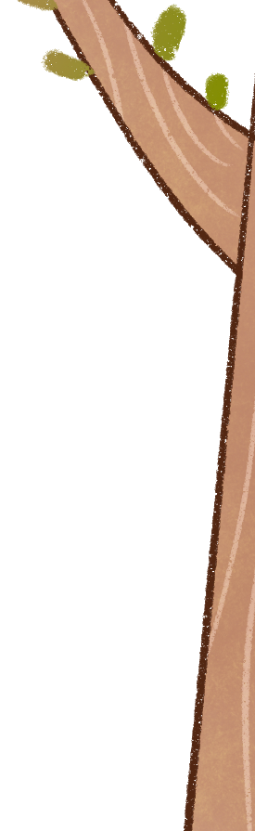

ĐỀ BÀI
Hãy tả một con vật mà em yêu thích

Slide 5
Dàn ý của bài văn tả con vật
Giới thiệu con vật em định tả.
Em thấy con vật đó ở đâu?
Mở bài
Tả đặc điểm hình dáng bên ngoài của con vật (Tuổi, giới tính, vóc dáng, màu sắc bộ lông,…).
Tả từng bộ phận (đầu, tai, mắt, miệng, chân, móng vuốt, đuôi,…)
Chú ý thể hiện kết quả em đã quan sát được nhờ các giác quan : thị giác, xúc giác.
Thân bài
Tả một vài biểu hiện về thói quen.
Tả một số hoạt động chính: bắt mồi, kêu (gáy, sủa…)
Kết bài
Nêu ích lợi của con vật đó và tình cảm của em đối với con vật.

Slide 6
Tiêu chí đánh giá
Hình thức
Nội dung
Bố cục rõ ràng, trình tự miêu tả hợp lí.
Viết đúng chính tả, trình bày sạch sẽ.
Viết đúng thể loại văn miêu tả con vật.
Thể hiện khả năng quan sát và chọn lọc đặc điểm miêu tả.
Diễn đạt trôi chảy, lối viết giàu cảm xúc.

Slide 7
1. Nhận xét bài làm

Slide 8
2. Sửa lỗi trong bài

Slide 9
3. Tham khảo bài văn hay

Slide 10
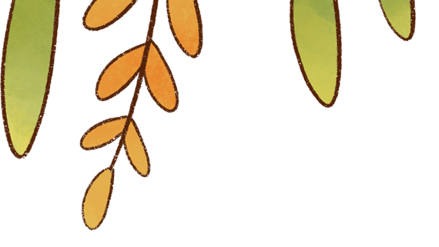

Chia sẻ
Em ấn tượng với điều gì nhất trong bài văn của bạn?
Em học được điều gì từ bài viết của bạn?
Em có góp ý gì để bài viết của bạn hay hơn?

Slide 11
4. Viết lại đoạn văn

Slide 12
Đánh giá yêu cầu
✓ Rút được kinh nghiệm về bố cục, trình tự miêu tả, quan sát và chọn lọc chi tiết, cách diễn đạt, trình bày.
✓ Có ý thức tự đánh giá những thành công và hạn chế trong bài của mình.
✓ Biết sửa bài, viết lại một đoạn trong bài cho hay hơn.

Slide 13




Dặn dò
 Viết lại đoạn văn chưa hay.
 Chuẩn bị bài: Ôn tập về tả người.

